Slide 1
以NASNet利用组织学及基因组预测乳腺癌存活预期
穆幼清

Slide 2
1 研究背景
在医学研究中，组织学成像为肿瘤诊断和治疗的提供了重要信息。 组织特征表现出分子层面改变所带来的总体影响。同时，组织能提供直观的视觉信息以帮助医疗人员判断癌症侵入性。然而，组织分析是高度主观、不能重复得到相同结果的。
计算机对组织学成像进行分析，不但能克服人工进行组织分析的缺陷，而且能提取人工进行组织分析忽略的信息。

Slide 3
2 研究内容

Slide 4
2.1 研究亮点
本文提出一种基于Nasnet的乳腺癌生存神经网络模型（SNAS）。它能分析乳腺癌组织学成像提供较为准确的“时间-事件”预测，即生存预测。该模型的预测能力能实现优于与使用专家分析同样图像提取的特征建立的生存分析模型的表现。同时，该模型能由文中搭建的全自动的由.svs病理切片图像到生存模型的“端到端”流水线（pipeline）生成。其中的所有环节均无需人为介入。此外，该模型大小中等，7.24e+07个参数，其中4.26e+07个参数为Nasnet以迁移Kaggle数据训练，故实际需要计算的参数量仅为2.97e+07个，一般能在个人计算机上无障碍地进行训练及使用。

Slide 5
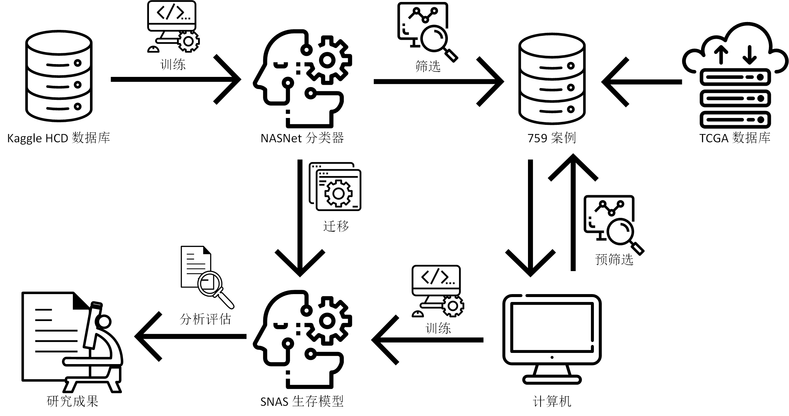
2.2 研究流程
图1 研究流程图

Slide 6
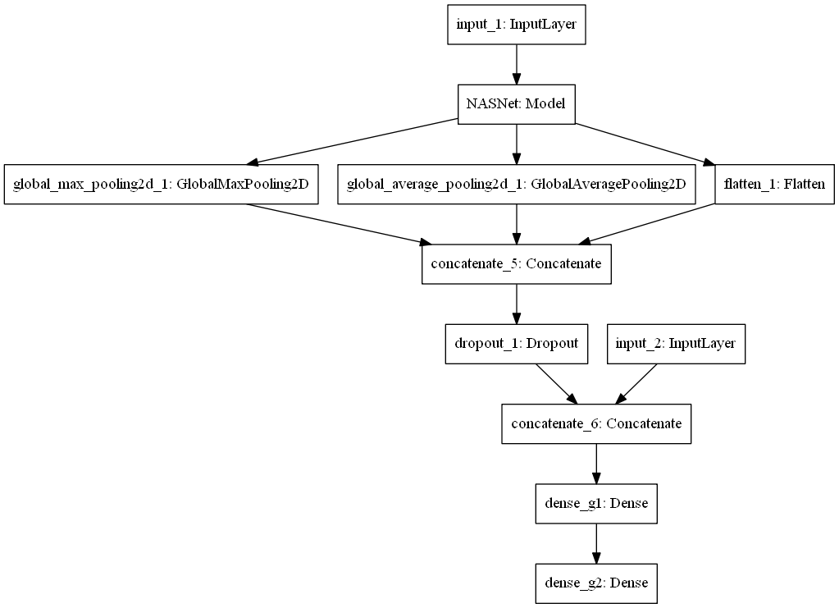
3 研究结果
图2 SNAS生存模型架构

Slide 7
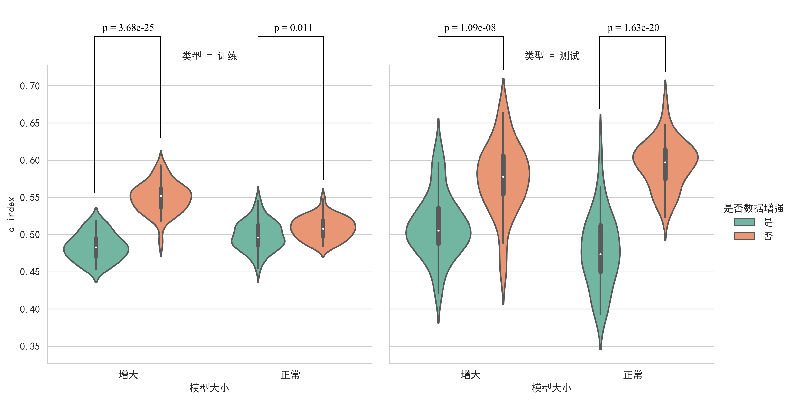
3.1 SNAS超参数
图3 数据增强影响

Slide 8
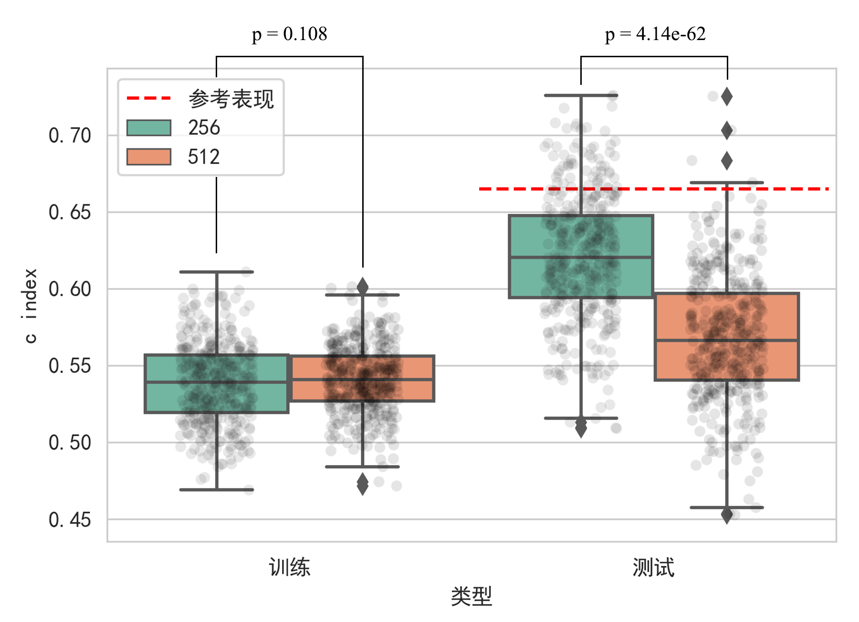
图4 全连接层节点数量的影响

Slide 9
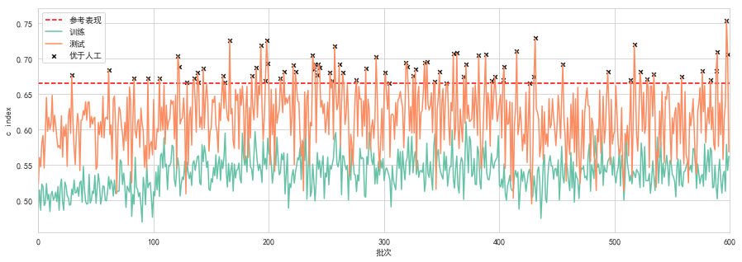
3.2 SNAS生存模型表现
图5 SNAS生存模型表现

Slide 10
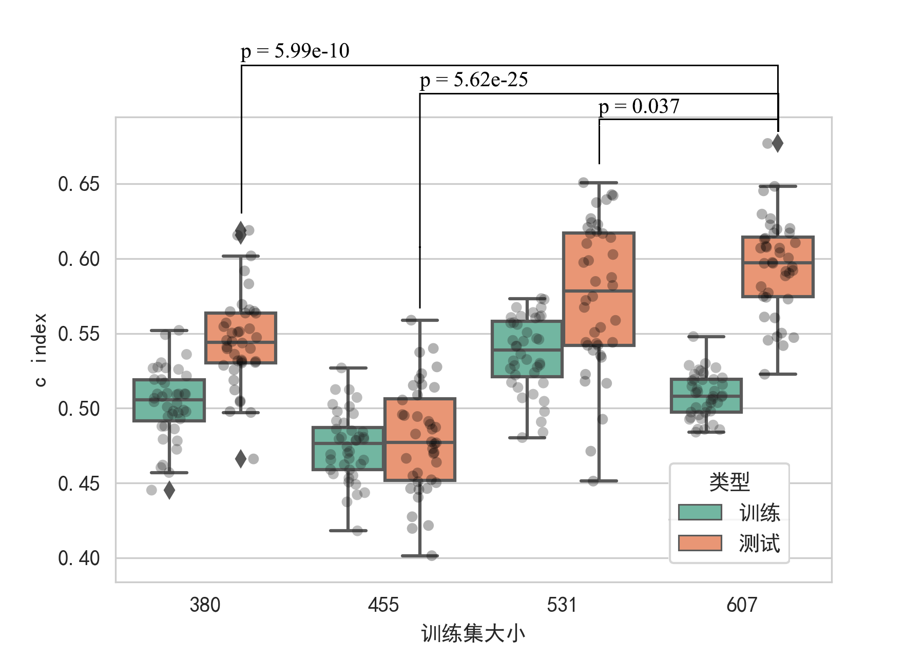
3.3 数据量影响
图6 训练集大小与模型表现

Slide 11
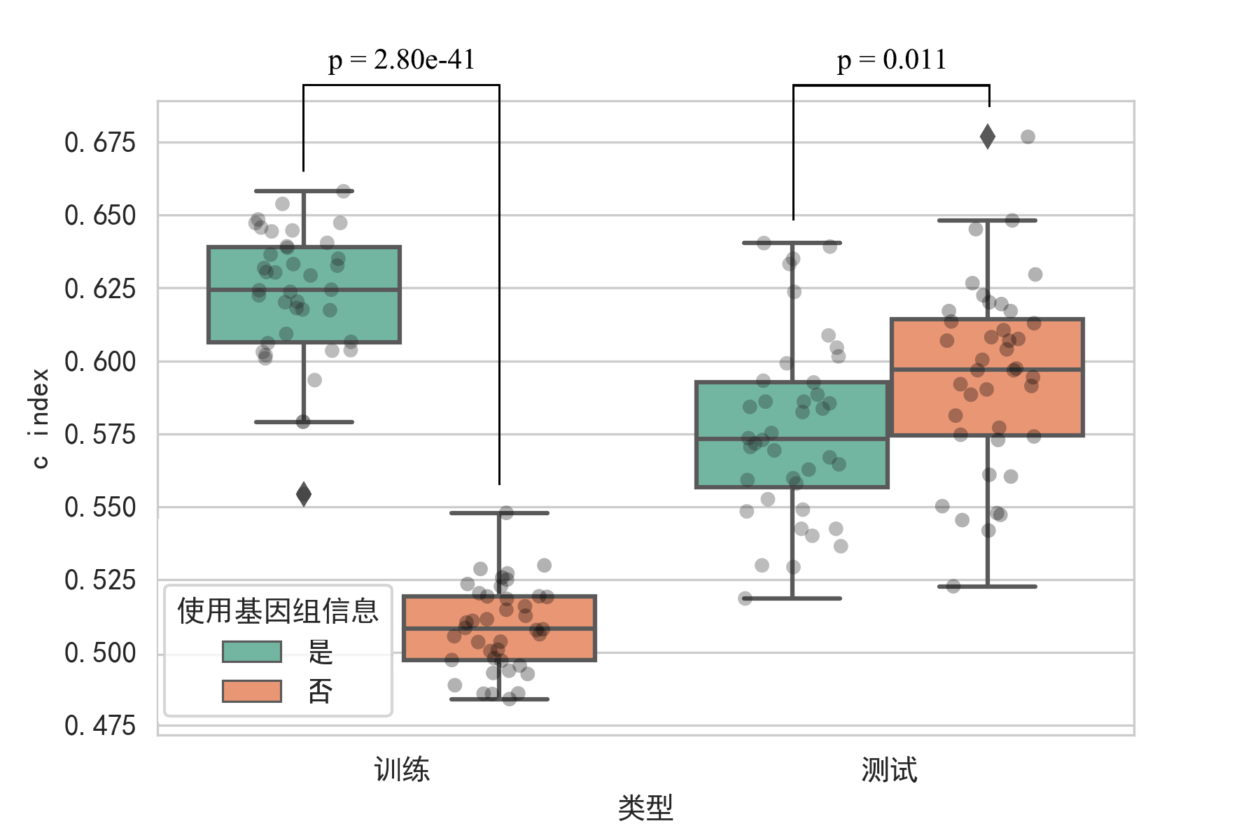
3.4 结合基因组学
图7 基因组学信息影响

Slide 12

3.5 端到端系统
图8 端到端系统

Slide 13
4 参考文献
[1] JIAN R, SADIMIN E T, WANG D, et al. Computer aided analysis of prostate histopathology images Gleason grading especially for Gleason score 7; proceedings of the Engineering in Medicine & Biology Society, F, 2015 [C].
[2] NIAZI M K, YAO K, ZYNGER D, et al. Visually Meaningful Histopathological Features for Automatic Grading of Prostate Cancer [J]. IEEE Journal of Biomedical & Health Informatics, 2016, PP(99): 1-.
[3] FAUZI M F A, PENNELL M, SAHINER B, et al. Classification of follicular lymphoma: the effect of computer aid on pathologists grading [J]. Bmc Medical Informatics & Decision Making, 2015, 15(1): 1-10.
[4] WANG D, KHOSLA A, GARGEYA R, et al. Deep Learning for Identifying Metastatic Breast Cancer [J]. 2016,
[5] LECUN Y, BENGIO Y, HINTON G. Deep learning [J]. Nature, 2015, 521(7553): 436.
[6] ZOPH B, VASUDEVAN V, SHLENS J, et al. Learning Transferable Architectures for Scalable Image Recognition [J]. 2017,
[7] PRENTICE R L. Introduction to Cox (1972) Regression Models and Life-Tables [M]. 1992.
[8] STANLEY A P D, ANNIE X P D, LAPUERTA P, et al. Comparison of Predictive Accuracy of Neural Network Methods and Cox Regression for Censored Survival Data [J]. Computational Statistics & Data Analysis, 2000, 34(2): 243-57.
[9] KATZMAN J L, SHAHAM U, CLONINGER A, et al. DeepSurv: personalized treatment recommender system using a Cox proportional hazards deep neural network [J]. Bmc Medical Research Methodology, 2016, 18(1): 24.
[10] MOBADERSANY P, YOUSEFI S, AMGAD M, et al. Predicting cancer outcomes from histology and genomics using convolutional networks [J]. Proceedings of the National Academy of Sciences of the United States of America, 2018, 115(13): 201717139.
[11] KONG J, COOPER L A, WANG F, et al. Integrative, multimodal analysis of glioblastoma using TCGA molecular data, pathology images, and clinical outcomes [J]. IEEE Transactions on Biomedical Engineering, 2011, 58(12): 3469-74.
[12] GUTMAN D A, COOPER L A D, HWANG S N, et al. MR Imaging Predictors of Molecular Profile and Survival: Multi-institutional Study of the TCGA Glioblastoma Data Set [J]. Radiology, 2013, 267(2): 560-9
……

Slide 14
5. 致谢
这篇论文的完成离不开孙逸仙纪念医院研究中心赵慧英老师的指导。她以丰富的研究经验以及敏锐的洞察力为我的研究提供了极有帮助的建议。同时，感谢骆观正老师作为校内指导老师，在管理审核上提供支持。
感谢家人，朋友，同学的陪伴。

